Slide 1
슬라이드 시스템
Incremental learning

Slide 2
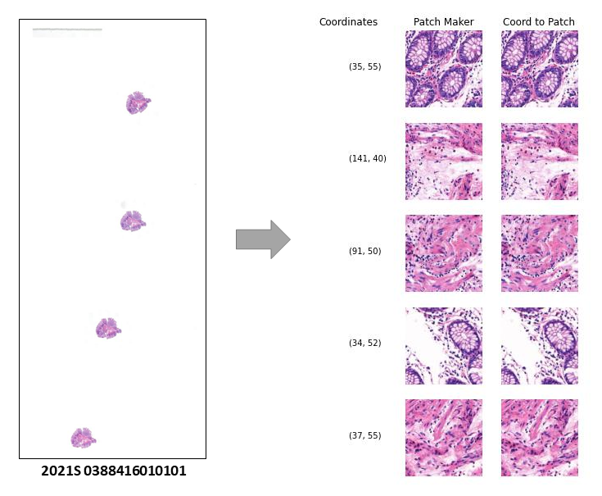
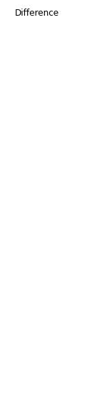
좌표 기반 생성 모듈 구현
패치 메이커
좌표값
좌표 기반 생성기
슬라이드
패치 이미지
패치 이미지
픽셀 차이 확인
기존 패치 메이커
좌표 기반 생성
픽셀 차이
차이값 0 확인

Slide 3
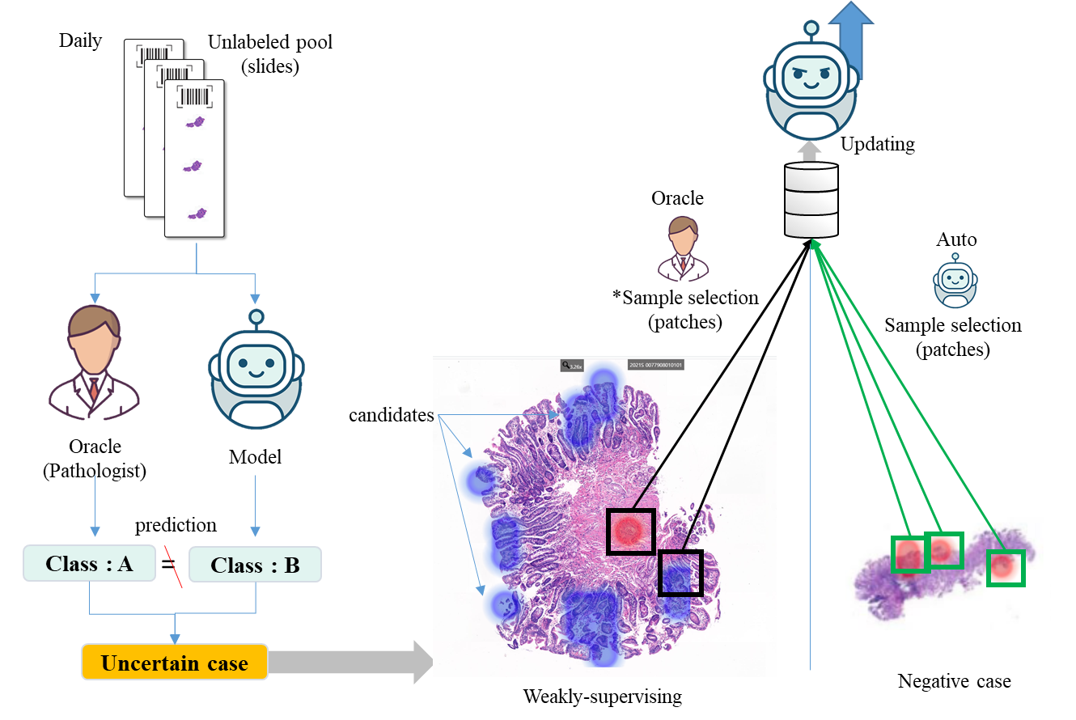
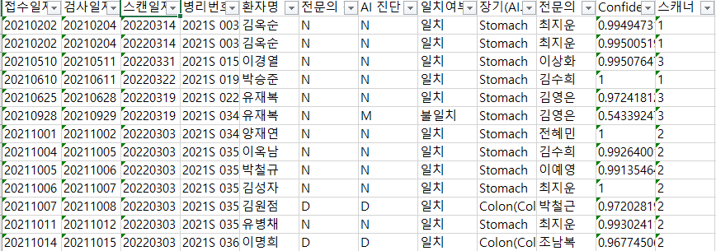
Incremental leaning system
운영 정보 수령 완료 (4/7)
분류 | 소분류 | 사례 | 운영 정보 분석
슬라이드 | FN | high confidence
 | FN | low confidence
 | FP | high confidence
 | FP | low confidence
사례에 대한 통계 분석을 통해 주요한 업데이트 방향을 정리할 예정

Slide 4
table | 필요 정보
학습 대상 슬라이드 (대기열) | 인덱스
 | 추가 일자 | (혹은 SEEDP 저장과 동일한 일자)
 | 복사된 슬라이드 위치 정보
 | 모델 레이블 | 모델이 예측했던 레이블
 | 정답 레이블 | 사용자에 의해서 다시 레이블링된 정보
 | 학습 방법 코드 | [학습 시스템에 명령 목적] 0: 패치만 학습 1: 슬라이드만 학습 2: 둘다 학습
 | 패치 학습 여부 | (완료 여부) : O/X
 | 슬라이드 학습 여부 | (완료 여부) : O/X
패치 정보 | 기존 DB 저장 정보
 | 슬라이드 이름
 | 패치 이름 | [ 좌표+슬라이드 ]
 | 기존 레이블 | [모델_기록 보존용]
 | 정답 레이블 | [변경되야할 레이블 정보]
모델 관리 | 인덱스 (pkey)
 | 시작 일자 | 해당 모델로 업데이트 시작 일자
 | 완료 일자 | 해당 모델로 업데이트 완료 일자
 | 담당자 | 담당자 이름
 | 모델 정보 | Git, 모델 정보

